Slide 1

PRESENTAZIONE PROJECT WORK FINALE: GIORNALE ONLINE
SALVE A TUTTI E BENVENUTI

Slide 2
PRESENTAZIONE PROJECT WORK FINALE: GIORNALE ONLINE
IL TEAM:
ANDREA CANNAVO’
CIROANDREA GAGLIANO
ENRICO BERTA
ALESSIA ALFIERO
GABRIELE D’ORTENZI

Slide 3
PRESENTAZIONE PROJECT WORK FINALE: GIORNALE ONLINE
SUDDIVISIONE RUOLI
BACK-END:
ANDREA CANNAVO’
CIROANDREA GAGLIANO
FRONT-END:
ENRICO BERTA
ALESSIA ALFIERO
DATABASE E SUPPORTO FRONT-END:
GABRIELE D’ORTENZI

Slide 4
PRESENTAZIONE PROJECT WORK FINALE: GIORNALE ONLINE
OBIETTIVI RICHIESTI
AREA UTENTE
AREA ADMIN
Home Page
Lista articoli per ordine inverso di riferimento
Gestione Articoli
Tabella e Form per visualizzare, inserire, modificare e cancellare articoli
Dettaglio Articolo
Immagini copertina e autore
Titolo
Categoria
Contenuto
Autore
Elenco di articoli correlati
Gestione Categorie
Tabella e Form per visualizzare, inserire, modificare e cancellare categorie
Pagina Categorie
Elenco di tutte le categorie
Per ciascuna categoria elenco di tutti i corrispondenti articoli
Gestione Utenti
Tabella per visualizzazione e cancellazione utenti registrati
Area Riservata
Registrazione e login
Gestione preferiti

Slide 5
PRESENTAZIONE PROJECT WORK FINALE: GIORNALE ONLINE
SCALETTA DEL LAVORO
1. GITHUB
Creazione Repository
Upload aggiornamenti
4. Creazione Front-end Intellij
Struttura HTML
Stile CSS
Animazioni JS
2. DATABASE
Modello E-R
Struttura Database
5. Integrazione in Spring
Front-end e Back-end integrati in Spring e creazione dei file jsp
6. Fase di Test e modifiche
Inizio fase di Test dell’App e apporto delle modifiche necessarie
3. Creazione Back-end in Spring
Creazioni Classi jar
Creazioni view

Slide 6

PRESENTAZIONE PROJECT WORK FINALE: GIORNALE ONLINE
INIZIALIZZAZIONE DEL PROGETTO

Slide 7
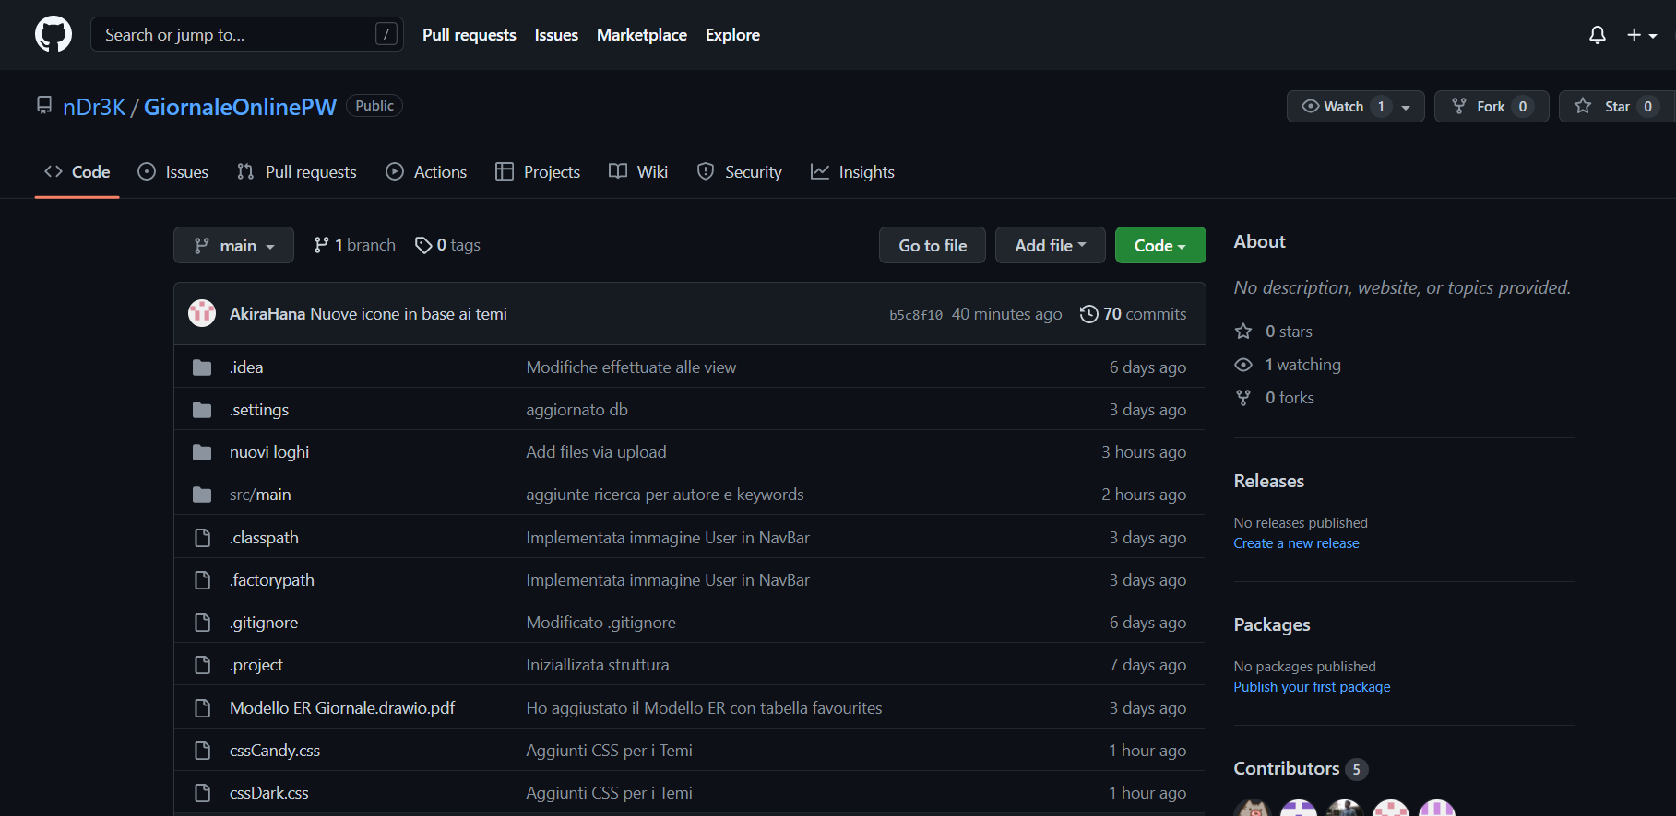
PRESENTAZIONE PROJECT WORK FINALE: GIORNALE ONLINE
CREAZIONE REPOSITORY GITHUB
https://github.com/nDr3K/GiornaleOnlinePW

Slide 8
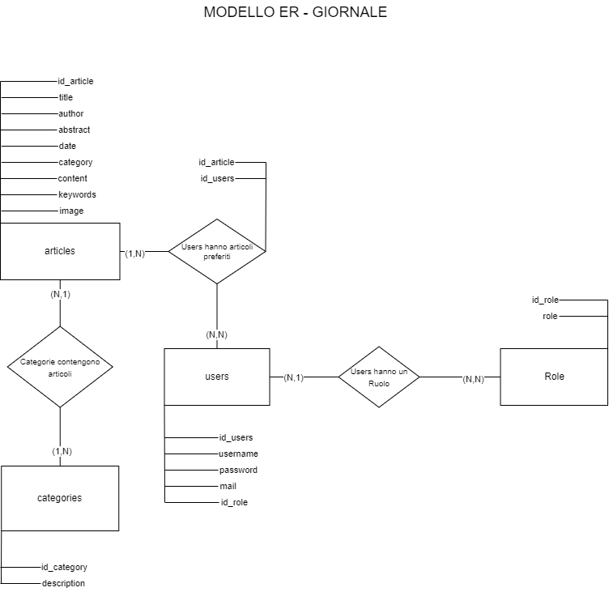
PRESENTAZIONE PROJECT WORK FINALE: GIORNALE ONLINE
CREAZIONE DEL MODELLO E-R

Slide 9
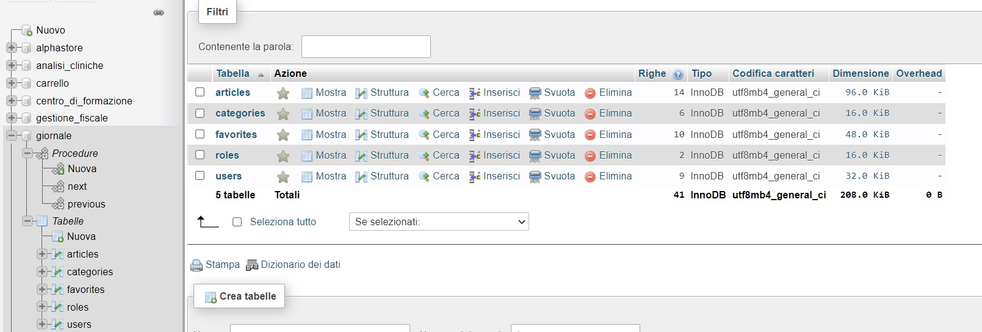
PRESENTAZIONE PROJECT WORK FINALE: GIORNALE ONLINE
CREAZIONE DEL DATABASE GIORNALE

Slide 10






PRESENTAZIONE PROJECT WORK FINALE: GIORNALE ONLINE
LINGUAGGI UTILIZZATI E STRUTTURA

Slide 11
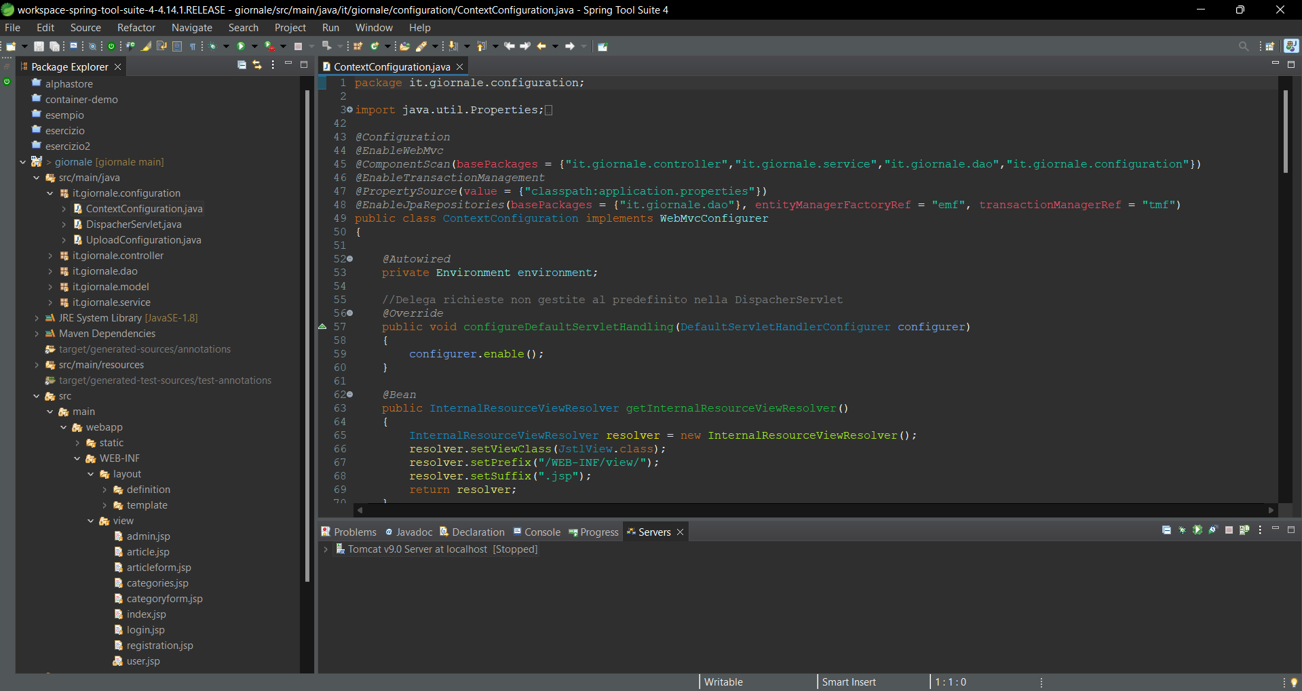
PRESENTAZIONE PROJECT WORK FINALE: GIORNALE ONLINE
CREAZIONE DEL PROGETTO IN SPRING

Slide 12
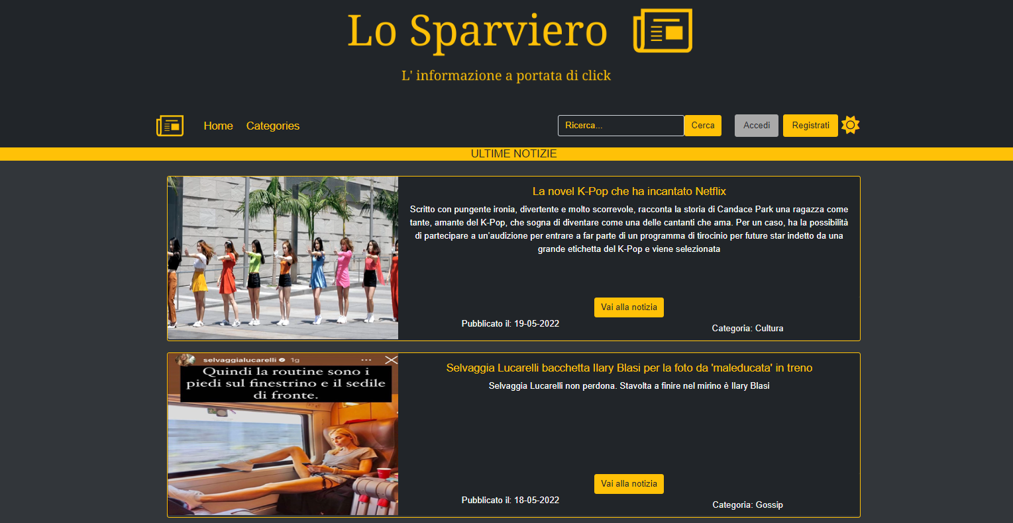
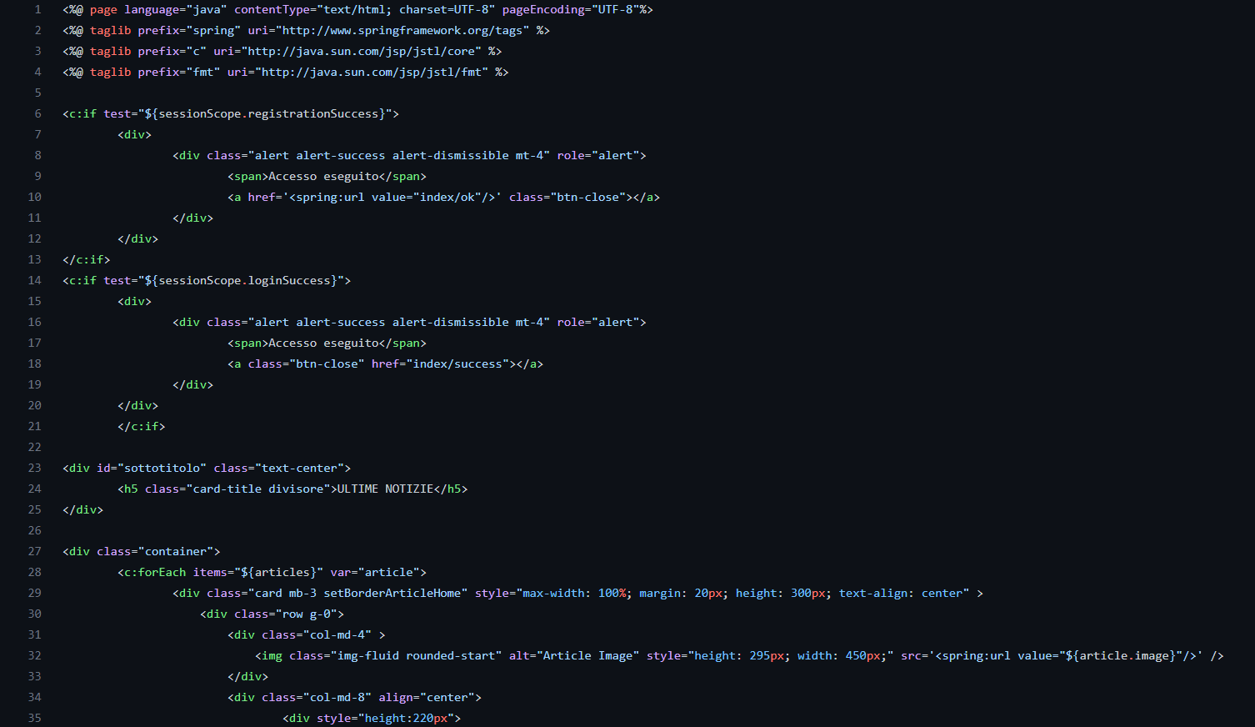
PRESENTAZIONE PROJECT WORK FINALE: GIORNALE ONLINE
CREAZIONE GRAFICA HTML - SPRING

Slide 13
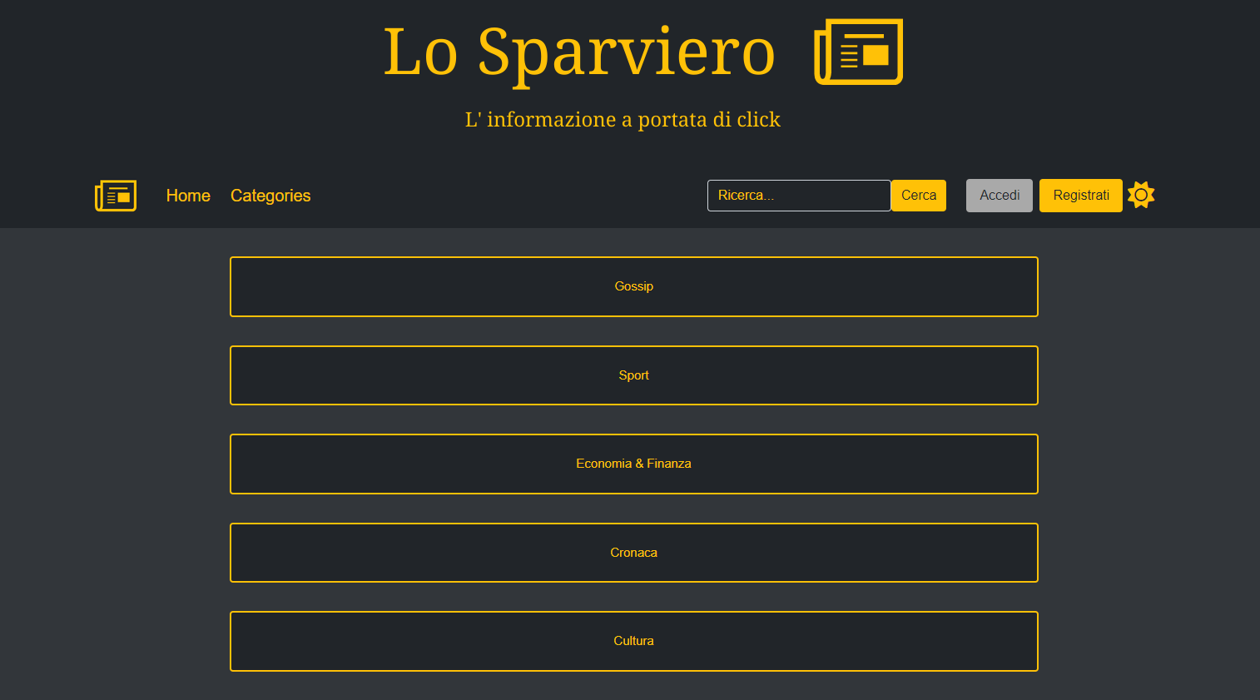
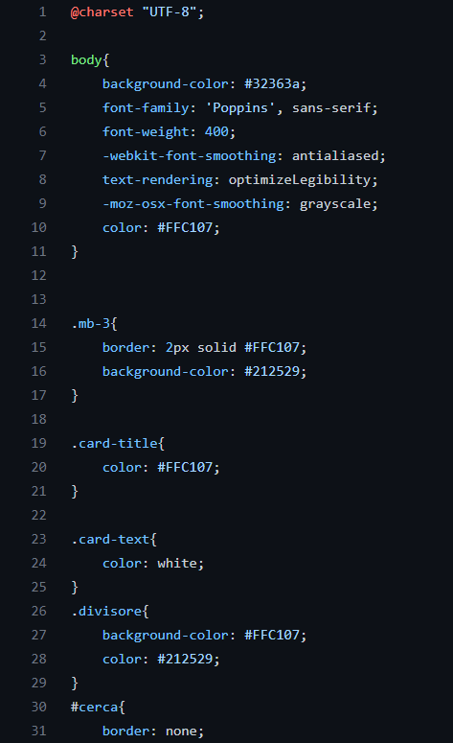
PRESENTAZIONE PROJECT WORK FINALE: GIORNALE ONLINE
CREAZIONE GRAFICA CSS - SPRING

Slide 14
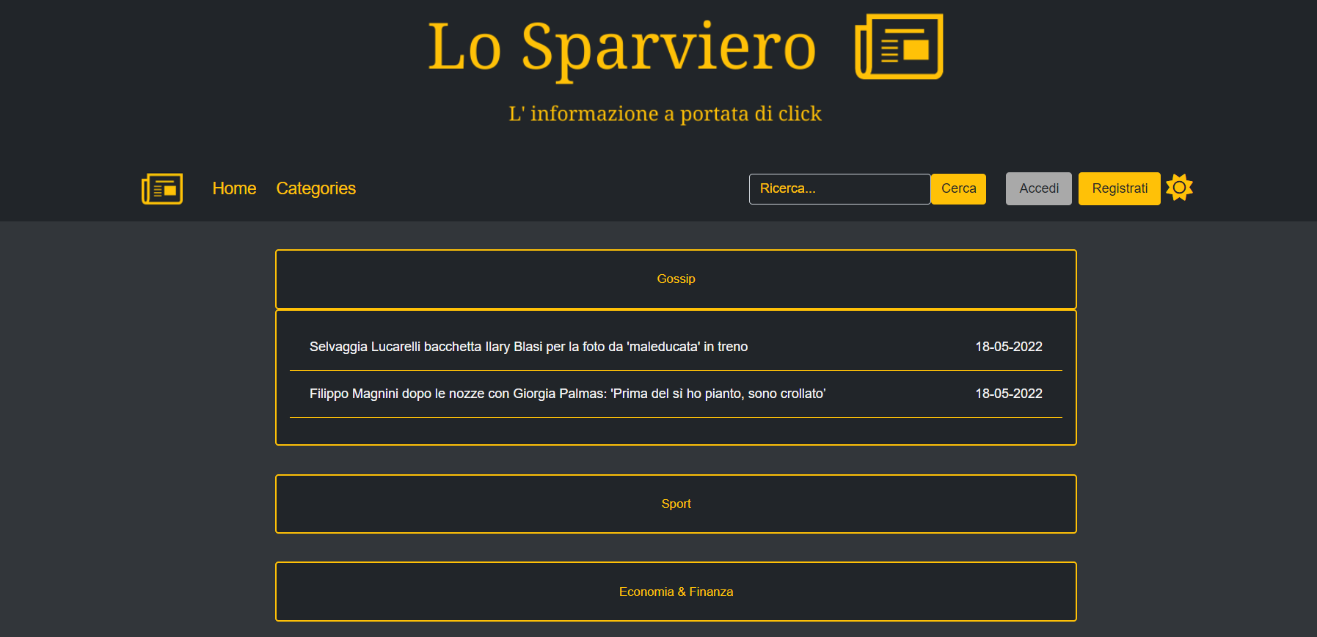
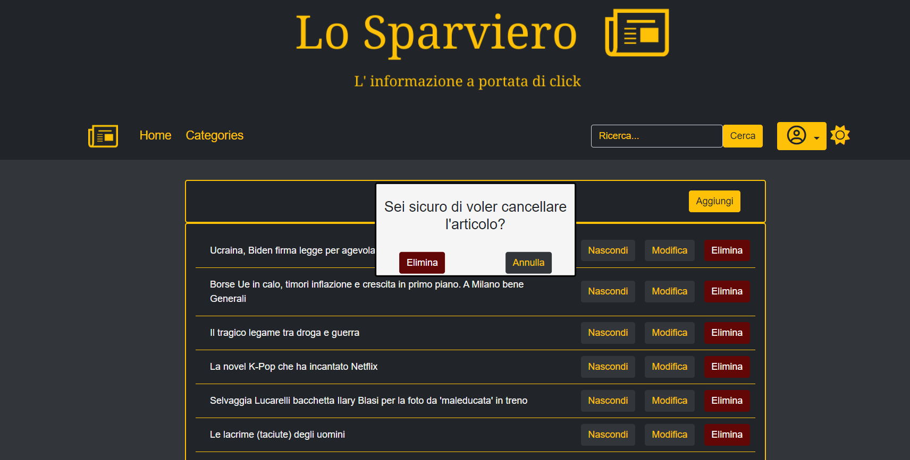
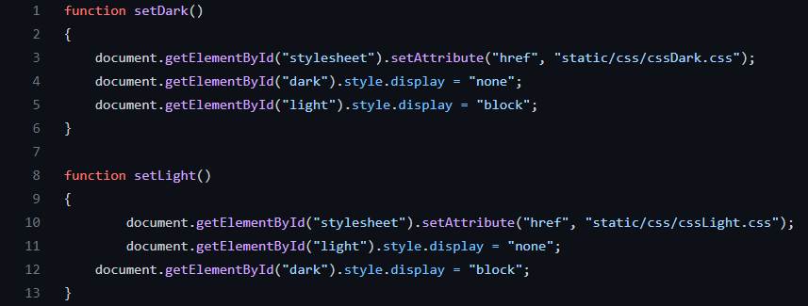
PRESENTAZIONE PROJECT WORK FINALE: GIORNALE ONLINE
CREAZIONE GRAFICA JavaScript - SPRING

Slide 15
PRESENTAZIONE PROJECT WORK FINALE: GIORNALE ONLINE
OBIETTIVI RAGGIUNTI
PAGINA HOME
PAGINA ARTICOLI
PAGINA CATEGORIE
GESTIONE UTENTE
GESTIONE USERS
GESTIONE ADMIN
GESTIONE FORM REGISTRAZIONE
GESTIONE FORM ACCESSO UTENTE/ADMIN

Slide 16
PRESENTAZIONE PROJECT WORK FINALE: GIORNALE ONLINE
FUNZIONI AGGIUNTIVE
CAMBIO TEMA
MOTORE INTERNO DI RICERCA
POSSIBILITA’ DI NASCONDERE GLI ARTICOLI

Slide 17
PRESENTAZIONE PROJECT WORK FINALE: GIORNALE ONLINE
VISUALIZZIAMO IL RISULTATO SUL BROWSER
Clicca sul banner

Slide 18
PRESENTAZIONE PROJECT WORK FINALE: GIORNALE ONLINE
GRAZIE A TUTTI PER L’ATTENZIONE.

